Slide 1

Индустриальный парк «Машзавод»

Slide 2
« Индустриальный парк Машзавод » 56 лет опыта в машиностроении 1 200 единиц оборудования 14,87 Га территории 57 088 кв.м. зданий 15 резидентов 815 сотрудников

Slide 3
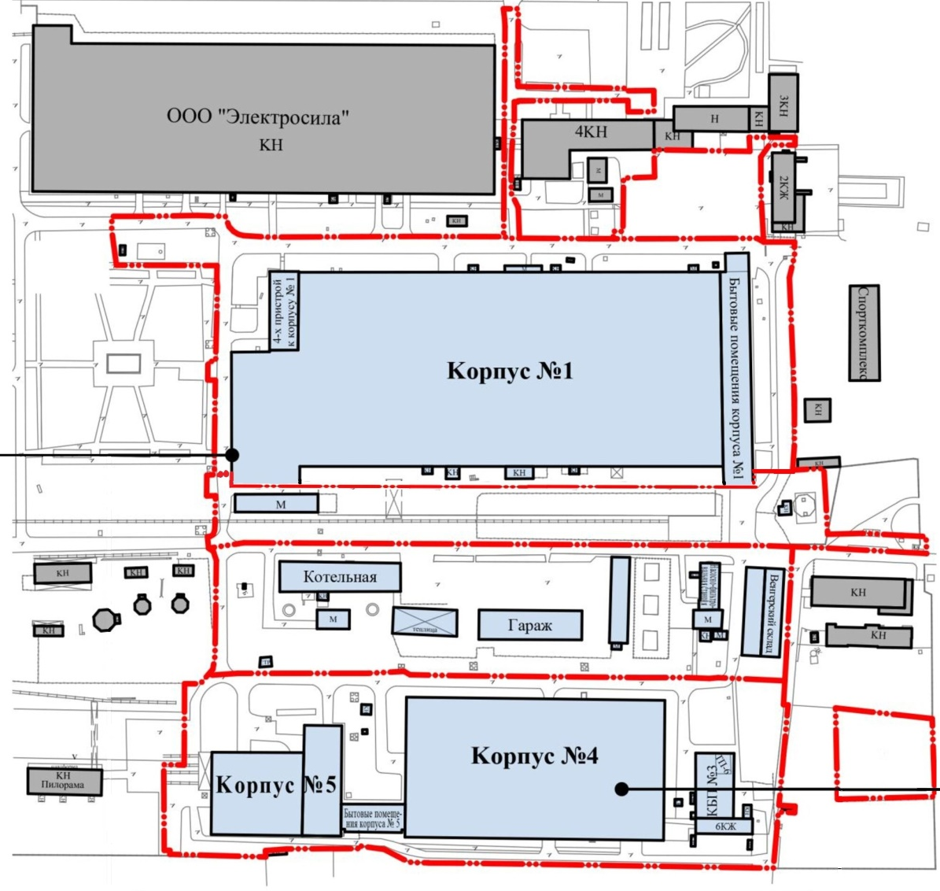
Схема прохода по территории

Slide 4
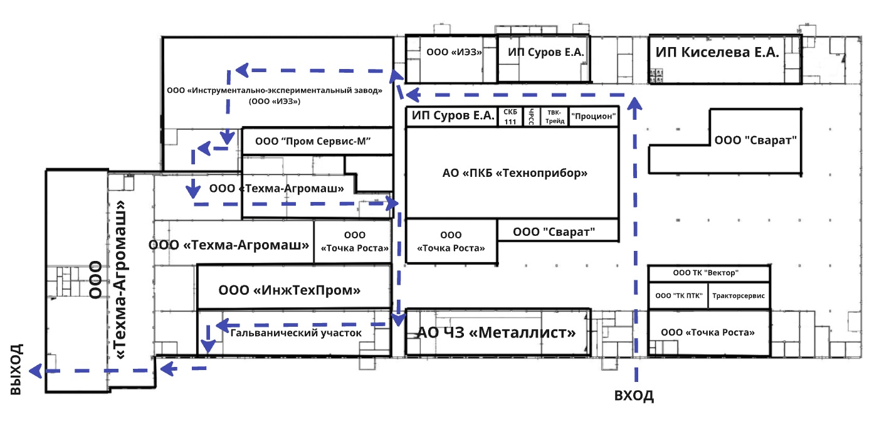
Схема прохода по корпусу №1

Slide 5
О чем буду сегодня рассказывать: 1. Этапы развития индустриального парка « Машзавод » 2. Национальный проект, условия и текущие результаты 3. Резиденты индустриального парка « Машзавод » 4. Что получают резиденты индустриального парка « Машзавод » 5. Как мы видим будущее резидентов индустриального парка « Машзавод »

Slide 6
Параметры индустриального парка Машзавод
Год ввода парка
в эксплуатацию - 2024
Специализация парка
Машиностроение
и металлообработка
Площадь парка
составляет 14,87 Га
Общая площадь резидентов
57 088,08 кв.м.
Площадь реконструкции корпуса №1 составляет 40 112,10 кв.м.

Slide 7
Этапы развития индустриального парка « Машзавод »

Slide 8
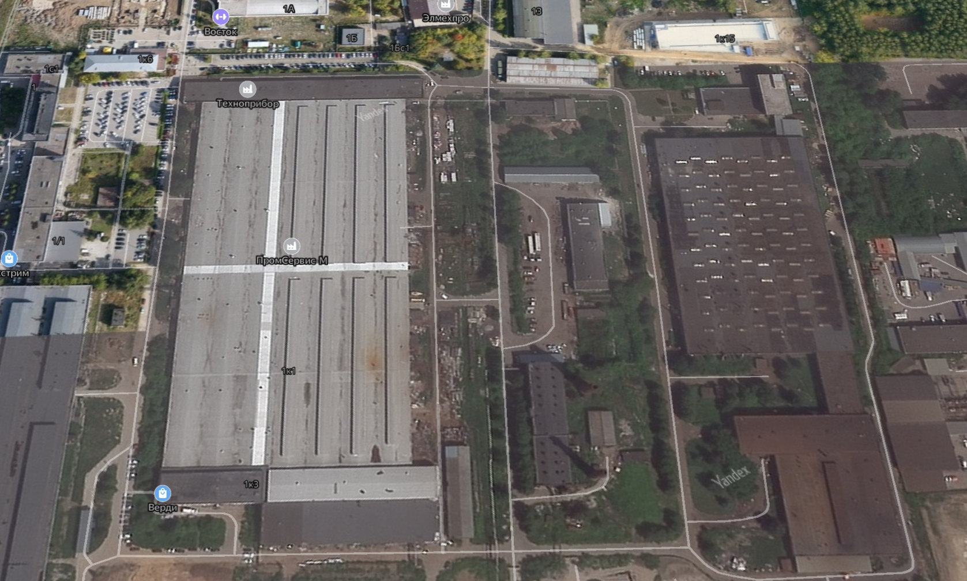
Индустриальный парк.
Парк состоял из:
5 производственных зданий (66 235,5 кв.м.)
4 вспомогательных здания (офисы, столовые; 10 008 кв.м.)

Slide 9
Индустриальный парк. Развитие 1 этап. 2021 - 2024 год.
Первый этап: Завершен.
Реконструкция здания №1
(40112 кв.м.)
Строительство здания
“ЭлМехПро” (7815 кв.м.)

Slide 10
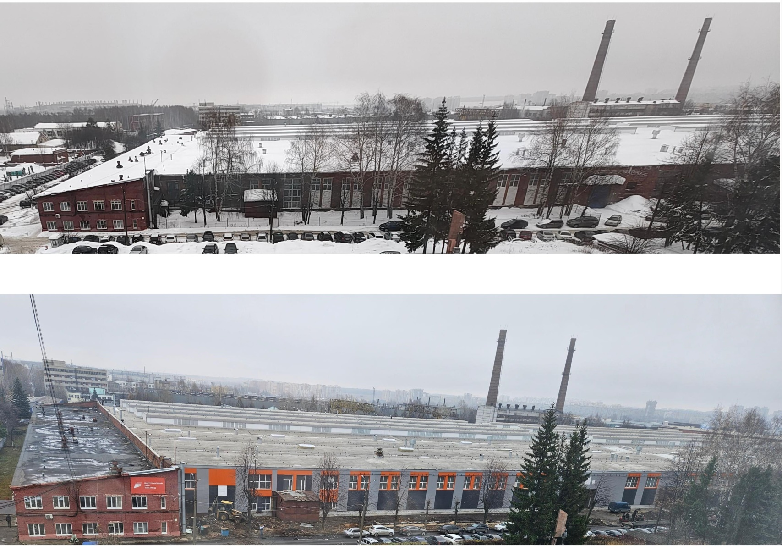
Индустриальный парк. 1 этап, Реконструкция Корпуса №1 Было - Стало

Slide 11
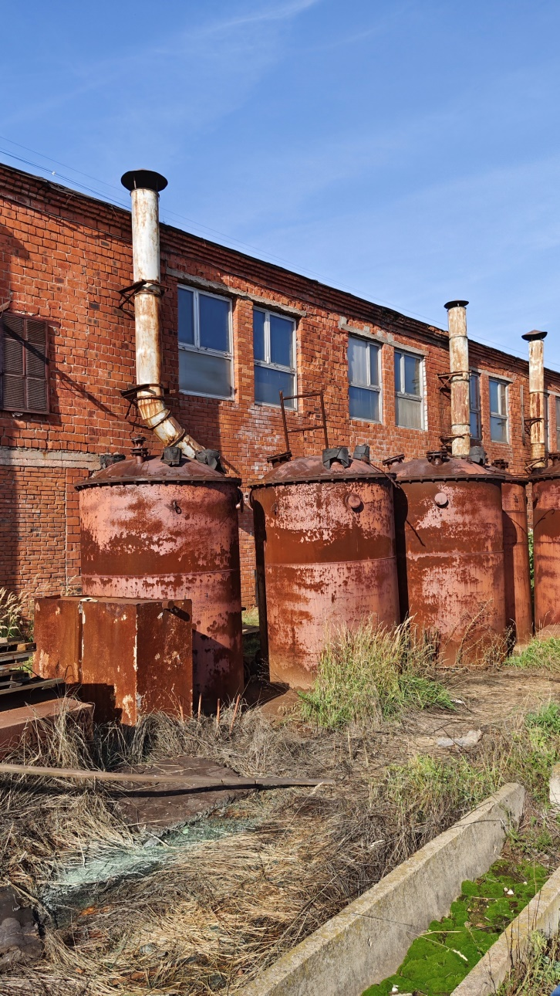
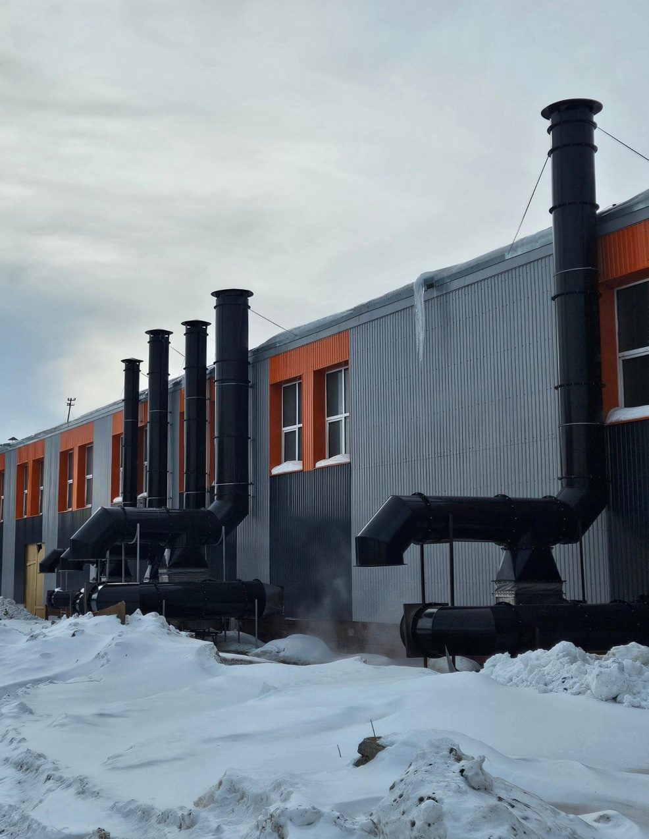
Индустриальный парк. 1 этап, Реконструкция Корпуса №1 Было - Стало
Было: | Стало:

Slide 12
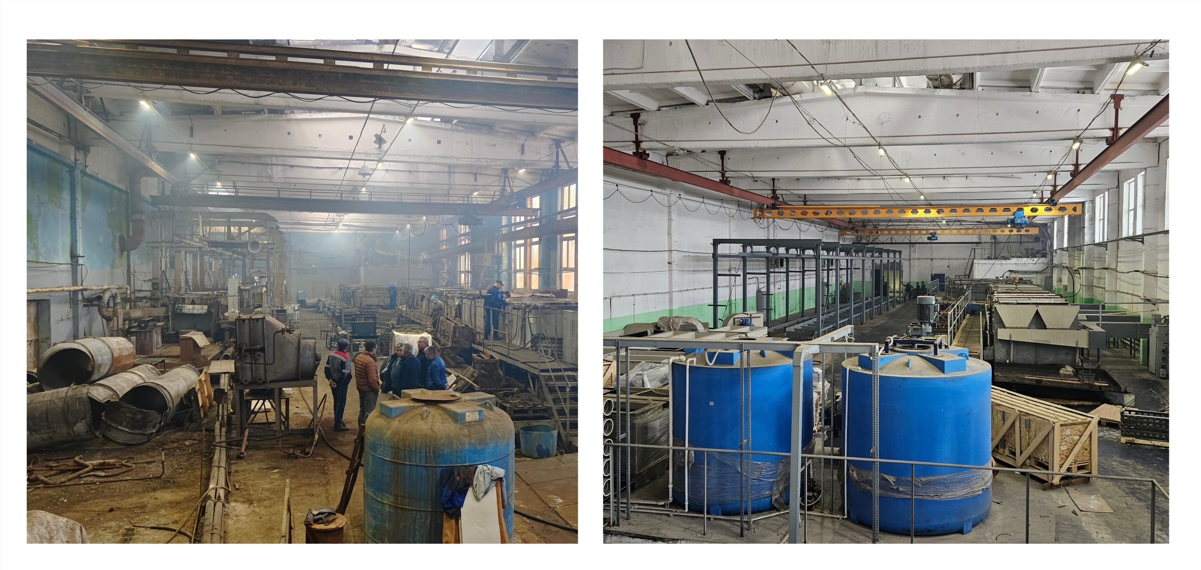
Индустриальный парк. 1 этап, Реконструкция Корпуса №1 Было – Стало
Было: | Стало:

Slide 13
Индустриальный парк. Развитие 2 этап. 2024 год.
Второй этап: Завершено.
1650 кв.м.
Завершено строительство пристроя к чугунно-литейному заводу (820 кв.м.)
Завершено строительство пристроя к двухэтажному зданию (830 кв.м.) смешанной конструкции.

Slide 14
Индустриальный парк. Развитие 3 этап. 2024 - 2025 год.
Третий этап: в процессе
5171 кв.м.
Устройство уличного склада (2875 кв.м.)
Создание площадки для погрузки и разгрузки (2296 кв.м.)

Slide 15
Индустриальный парк. Развитие 4 этап. 2027 год.
Четвертый этап: в процессе
Создание Технопарка “Роботрон”
5224 кв.м.
Строительство ПСЗ№1 (1787,22 кв.м.)
Строительство ПСЗ№2 (2319,19 кв.м.)
Строительство ПСЗ№3 (1117,62 кв.м.)

Slide 16
Национальный проект, условия и текущие результаты

Slide 17
Планируемые показатели по программе Малое и среднее предпринимательство
№ пп | Наименование показателей, необходимых для достижения результата предоставления субсидии | Единица измерения |  | Планируемое значение показателей предоставления субсидии
 |  |  | На 01.01. 2023 | На 01.01. 2024 | На 01.01. 2025 | На 01.01. 2026 | На 01.01. 2027 | На 01.01. 2028 | На 01.01. 2029 | На 01.01. 2030 | На 01.01. 2031 | На 01.01. 2032 | ИТОГО за 2022-2031 гг.
1. | Количество резидентов | ед. | 0 | 0 | 7 | 9 | 11 | 13 | 15 | 15 | 15 | 15 | 15
2. | Объем выручки резидентов | тыс. рублей | 0 | 0 | 1 016 553 | 1 341 909 | 1 597 877 | 1 882 004 | 2 198 269 | 2 486 608 | 2 601 725 | 2 722 301 | 15 847 252
ты3. | Объем налоговых платежей резидентов | тыс. рублей | 0 | 0 | 74 992 | 125 412 | 182 786 | 220 215 | 260 507 | 311 951 | 342 957 | 362 909 | 1 881 729
4. | Количество созданных рабочих мест (нарастающим итогом) | ед. | 0 | 0 | 250 | 300 | 340 | 390 | 430 | 480 | 500 | 500 | 500
5. | Объем внебюджетных (частных) инвестиций | тыс. рублей | 0 | 0 | 12 906 | 21 041 | 21 043 | 18 895 | 18 895 | 18 895 | 21 041 |  | 132 716

Slide 18
Показатели по программе Малое и среднее предпринимательство, на 01.01.2025
№ пп | Наименование показателей | Единица измерения | Планируемое значение | Фактические показатели на 01.01.2025
 |  |  | На 01.01.2025 | На 01.01.2025
1. | Количество резидентов | ед. | 7 | 15
2. | Объем выручки резидентов | тыс. рублей | 1 016 553 | 3 994 902
3. | Объем налоговых платежей резидентов | тыс. рублей | 74 992 | 534 951
4. | Количество созданных рабочих мест (нарастающим итогом) | ед. | 250 | 816
5. | Объем внебюджетных (частных) инвестиций | тыс. рублей | 12 906 | 155 300,33

Slide 19
Резиденты индустриального парка

Slide 20

Резиденты Индустриального парка: Металлообработка и машиностроение
№ | Наименование организации | Площадь | Кол-во чел. | Вид деятельности
1 | ООО «Сварат» | 1 514,50 | 4 | металлические изделия прочие
2 | ИП Суров Е.А | 1 206,40 | 12 | крепежные изделия
3 | ООО «Точка Роста» | 2 179,30 | 66 | машины и оборудование
4 | ООО «Новый Протон" | 285,80 | 8 | обработка металлов
5 | ООО «ВП Процион» | 291,00 | 2 | электрическая аппаратура
6 | АО ПКБ «Техноприбор» | 3 168,00 | 65 | подъемно-транспортное оборудование
7 | ООО «ПромСервис-М» | 567,00 | 5 | подъемно-транспортное оборудование
8 | АО «ЧЗ «Металлист» | 3344,10 | 225 | строительные металлические конструкции
9 | ООО «ИнжТехПром» | 1 395,20 | 179 | готовые металлические изделия
10 | ООО «ЧРСС» | 75,00 | 2 | металлические изделия
11 | ООО «ТК Вектор» | 432,00 | 5 | подъемно-транспортное оборудование
12 | ООО «Чугунолитейный завод» | 4 880,80 | 81 | литье чугуна
13 | ООО «Завод точного стального литья» | 2 6810,80 | 27 | литье стали
14 | ООО «ВТФ Текстильмаш» | 3 910,60 | 65 | машины и оборудование для текстиля
15 | ООО «Техма-Агромаш» | 7 028,30 | 70 | машины и оборудование для сельского хозяйства
 | Итого | 57 088,80 | 816
15 резидентов
57 088,80 кв.м.
816 человек

Slide 21
Что получают резиденты парка?

Slide 22
Преимущества – дают экономический или конкурентный эффект. Возможности – открывают новые перспективы и пути развития Удобства - упрощают текущую работу

Slide 23
Преимущества

Slide 24
ПРЕИМУЩЕСТВА резидентов парка?
Увеличение конкурентоспособности резидентов
и снижение себестоимости продукции
за счёт:
сниженной арендной ставки: 360 руб/кв.м. вместо 450 руб/кв.м. помогает резидентам сократить расходы и повысить прибыльность или иметь резерв на инвестирование в развитие
совместного использования общих мощностей и ресурсов парка: общая инфраструктура (цеха, склады, транспортные пути, ремонтные службы) помогает резидентам снизить затраты на логистику, перемещение материалов и техническое обслуживание.
совместного использования производственных мощностей парка: гальванические участки, линии цинкования и хромирования, парк станков и оборудования, литейные производства
близкого расположения кооперационных предприятий: позволяет минимизировать логистические затраты и сократить сроки выполнения заказов.

Slide 25
ПРЕИМУЩЕСТВА резидентов парка?
Снижение срока окупаемости существующих ресурсов резидентов: совместное использование мощностей снижает срок окупаемости оборудования за счет увеличения нагрузки
Снижения инвестиций для запуска новой продукции совместное использование мощностей снижает или исключает большие капитальные затрат на дублирующее оборудование
Снижения транспортных, логистических издержек при горизонтальной и вертикальной кооперации. Полный производственный цикл на одной территории.
Сокращение сроков выполнения заказа за счет короткого логистического плеча
Возможность контроля качества и сроков производства кооперационными партнерами: можно просто прийти и посмотреть, что происходит

Slide 26
Возможности

Slide 27
ВОЗМОЖНОСТИ резидентов парка?
Таможенно-логистический центр на территории: поддержка резидентов в экспортно-импортных операциях, таможенном оформлении и юридическом сопровождении (ВЭД).
Консорциум и объединение ресурсов для крупных проектов: совместное участие резидентов в тендерах и реализация крупных контрактов с удобным контролем за исполнением.
Совместная разработка и создание новых, сложных, смежных продуктов: большой парк оборудования и разнообразие технических компетенций позволяют резидентам объединять свои ресурсы для совместной разработки и выпуска продуктов.
Горизонтальная кооперация для балансировки нагрузки: при крупных заказах резиденты могут передавать часть работ соседним компаниям, распределяя нагрузку и соблюдая сроки контрактов.
Получение тестовой партии продукции без дополнительных инвестиций в покупку нового оборудования: резиденты могут производить пробные партии, используя доступные мощности
Быстрый обмен опытом и совместное решение технических задач: возможность оперативного взаимодействия инженеров и специалистов разных резидентов.

Slide 28
Удобства

Slide 29
УДОБСТВА резидентов парка?
Техническая кооперация идей и опыта: возможность быстрого получения советов и совместного решения проблем среди предпринимателей и специалистов технопарка.
Доступ к услугам лабораторий: лаборатории химического анализа, металловедения, СанПин, замеры (Оптон, 3D-сканирование).
Централизованная система пропусков и контроля доступа сотрудников и транспорта : Единая система бейджей, КПП и отчёты посещаемости сотрудников, контроль ввоза и вывоза ТМЦ с территорий.
Система приема заявок на ремонт и обслуживание: чат-бот для удобного оформления заявок на ремонт и строительные работы, упрощая взаимодействие с управляющей компанией технопарка.
Грузоподъемное оборудование и складская инфраструктура: удобный доступ к грузоподъемному оборудованию, складам и транспортным путям для оптимизации логистики.
Единая система пожарной и охранной безопасности: централизованная система безопасности с оперативным реагированием на чрезвычайные ситуации.
Пул технических специалистов по обслуживанию оборудования: Резиденты обмениваются контактами квалифицированных специалистов и эффективно решают задачи по ремонту и обслуживанию оборудования, сокращая простои и затраты.

Slide 30
Как мы видим будущее резидентов индустриального парка « Машзавод »

Slide 31
БУДУЩЕЕ резидентов парка?
Отладка и синхронизация текущих процессов и связей: до настройка и автоматизация созданных новых процессов для повышения эффективности и уменьшения простоев служб, укрепление кооперационных связей
Увеличение размера субсидии на с 30% до 40% на возмещение затрат на приобретённое оборудования: МЭР анонсировал такую идею и активно работает над законодательной базой
Создание «гаража» инноваций и компетенций: формирование комфортного пространства, оснащённого необходимым компьютерным и производственным оборудованием, куда специалисты технопарка смогут приходить для поиска решений, обмена опытом, а также для разработки, тестирования и реализации своих инновационных идей и проектов.
Создание и оформление кооперационных кластерных цепочек: формирование производственных кластеров и их оформление в правовом поле позволит резидентам технопарка претендовать на получение субсидий и господдержки, снижая затраты и ускоряя запуск и реализацию новой продукции.
Консультационный и мониторинговый центр по господдержке и субсидиям: создание центра для помощи резидентам в поиске мер государственной поддержки и упрощения взаимодействия с государственными органами для привлечения финансирования и льгот.

Slide 32
БУДУЩЕЕ резидентов парка?
Площадка для прототипирования и коммерциализации инноваций: создание инфраструктуры для быстрого тестирования прототипов, а также запуска продуктов в мелкосерийное производство, что снижает финансовые и временные риски.
Центр обучения и вовлечения студентов и стажёров: создание пространства для практического обучения, которое поможет интегрировать студентов и стажёров в рабочие процессы, обеспечивая предприятия квалифицированными специалистами и ускоряя их адаптацию к производственным задачам.

Slide 33
Благодарю за внимание!

